Slide 1

H型聚氨酯清扫器
Kuangan001

Slide 2

C O N T E N T S
H型聚氨酯清扫器介绍
H型聚氨酯清扫器特点
H型聚氨酯清扫器用途
H型聚氨酯清扫器优势

Slide 3
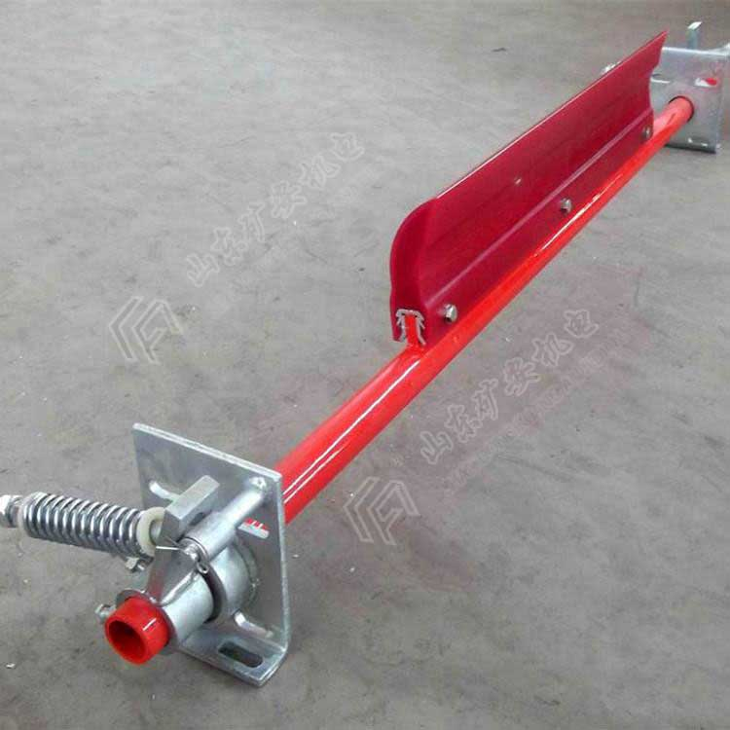
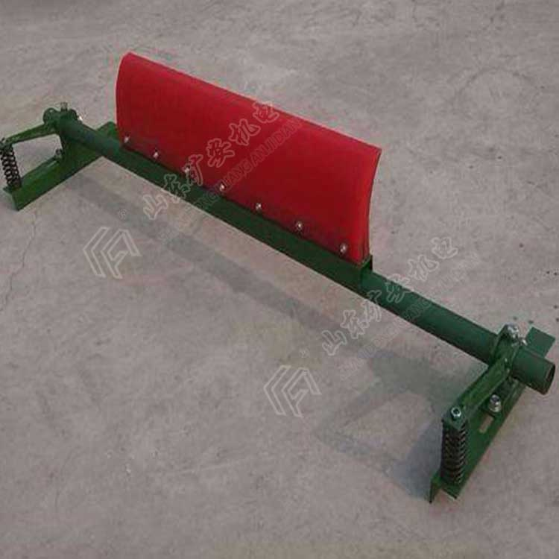
H型聚氨酯清扫器

Slide 4
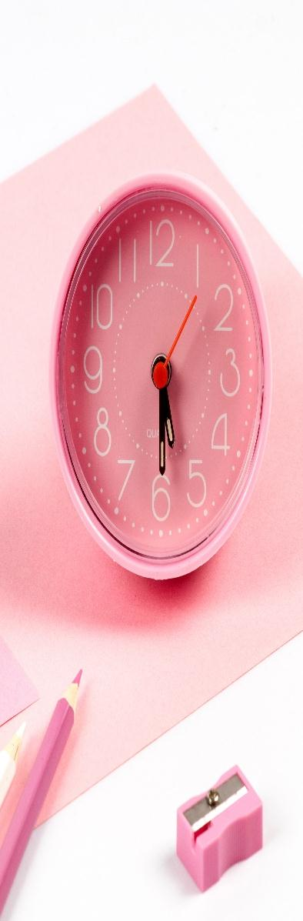

H型聚氨酯清扫器介绍
安装在头部滚筒中心线偏下的位置，其刮板耐磨损 、防腐蚀、耐水解，不损伤皮带，延长皮带的使用寿命 。
刮刀材料为高分子聚氨酯，磨擦系数低、高耐磨、高强度，具有稳定的刮料效果,防腐蚀、防断裂又不会伤及皮带。适用于电力、冶金、矿山等各种行业输送带。使用寿命为合金橡胶清扫器的3~4倍。

Slide 5

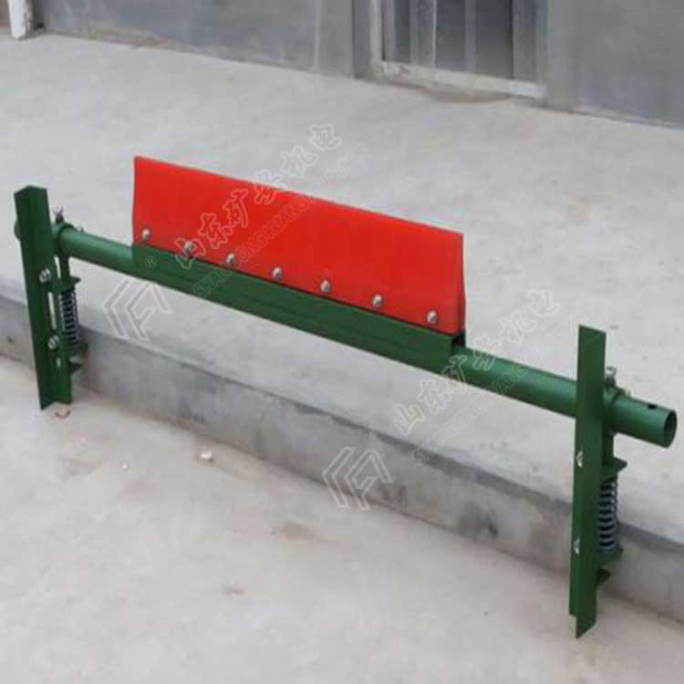
H型聚氨酯清扫器

Slide 6
H型聚氨酯清扫器特点
1）采用了高分子聚氨酯，加之较好的综合机械性能，延长了产品的使用周期；
2）设计结构紧凑，配制合理，产品轻便、美观、易于操作；
3）产品备件具有互换及可调性，更便于安装调试、更换维修。

Slide 7
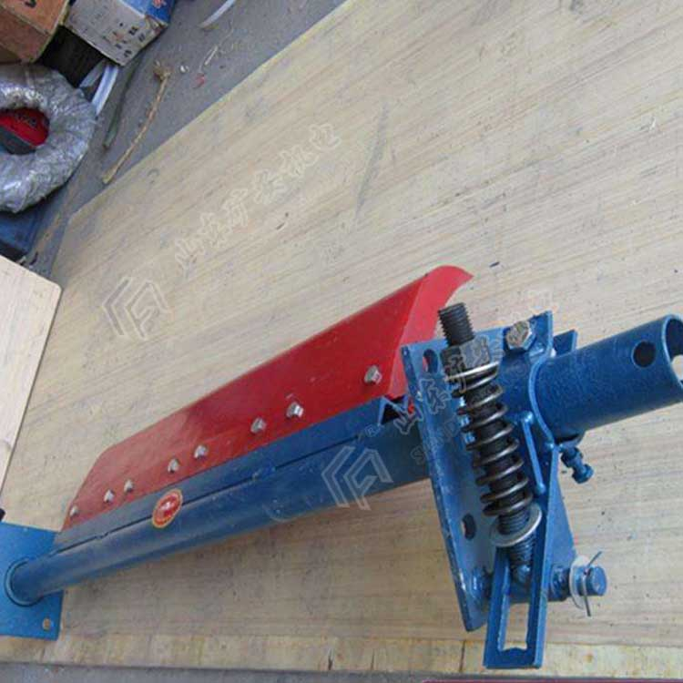
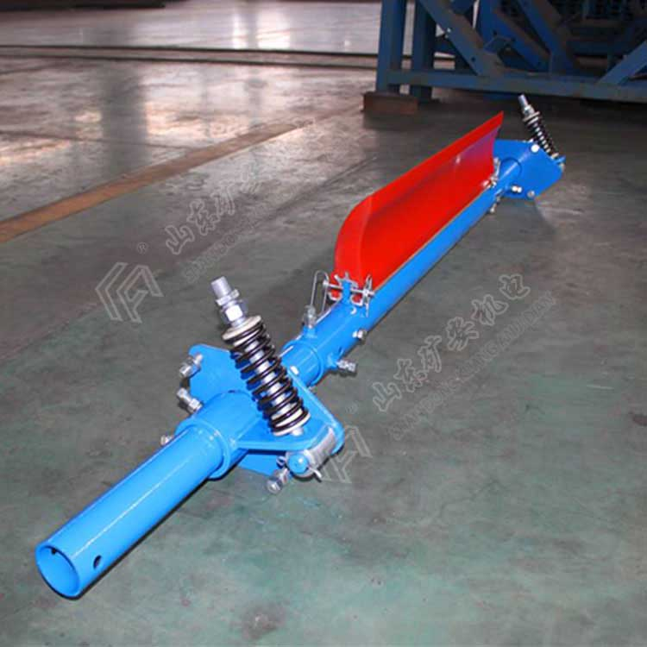
H型聚氨酯清扫器
H型聚氨酯
清扫器
……
……

Slide 8

H型聚氨酯清扫器用途
80%
用途
Copy paste fonts. Choose the only option to retain text.
H型高分子聚氨酯清扫器适用于清扫卸载滚筒处皮带上粘附的物料，可分双向刀头和单向刀头属于头道清扫器。可自动调节清扫器刮板与输送机胶带之间的接触压力，保证了刮板与运行的胶带受力在合适的范围之内，使清料既干净，又不损坏胶带。
Copy paste fonts. Choose the only option to retain text.

Slide 9
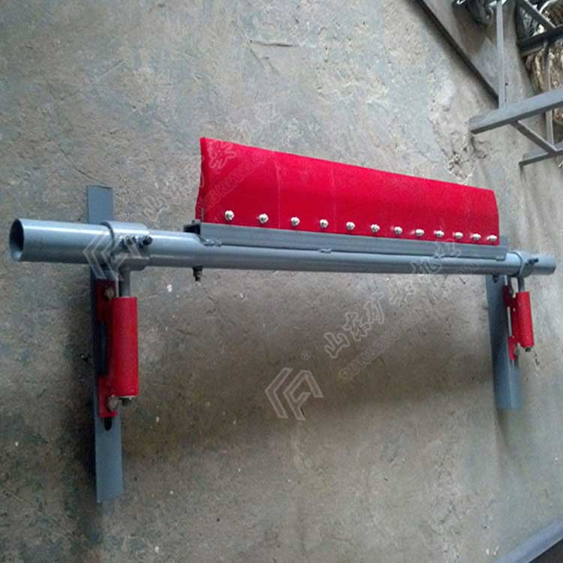
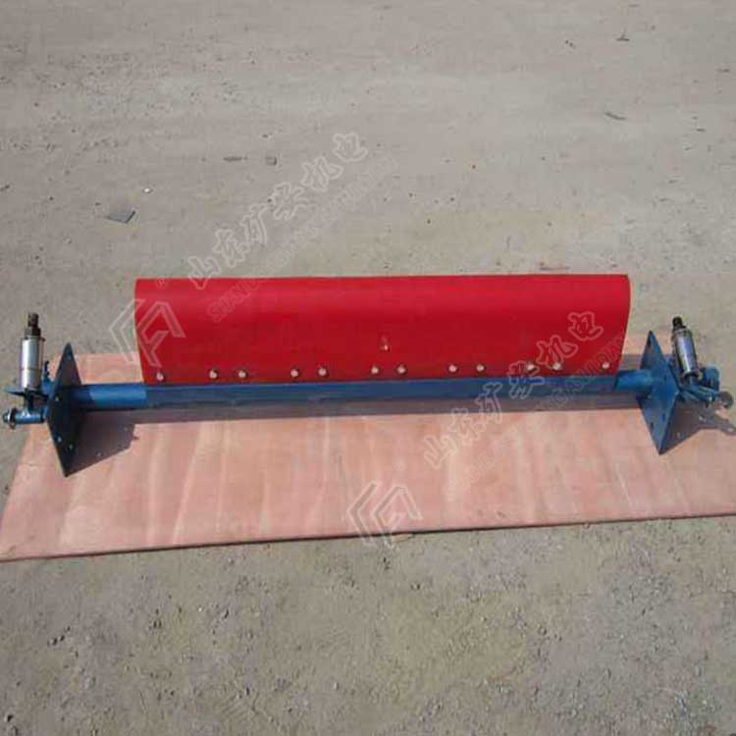
H型聚氨酯清扫器

Slide 10

H型聚氨酯清扫器优势
刮刀材料为高分子聚氨酯，磨擦系数低、高耐磨、高强度，具有稳定的刮料效果,防腐蚀、防断裂又不会伤及皮带。适用于电力、冶金、矿山等各种行业输送带。使用寿命为合金橡胶清扫器的3~4倍。

Slide 11
感谢您的观赏
THANKS

